Slide 1
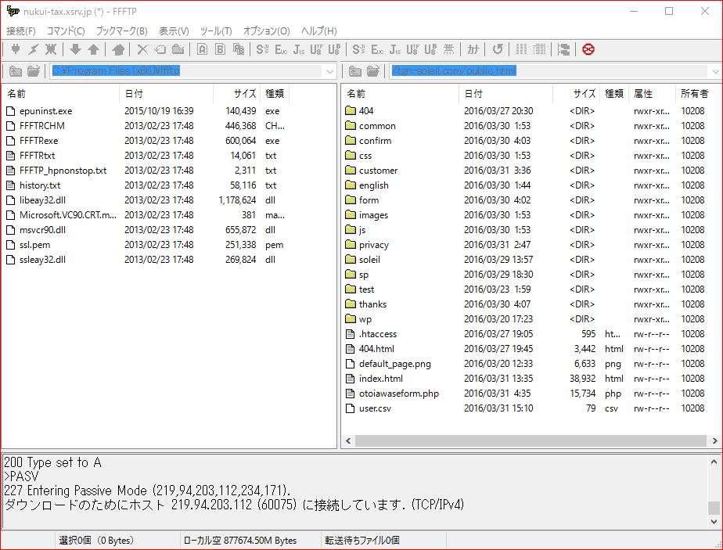

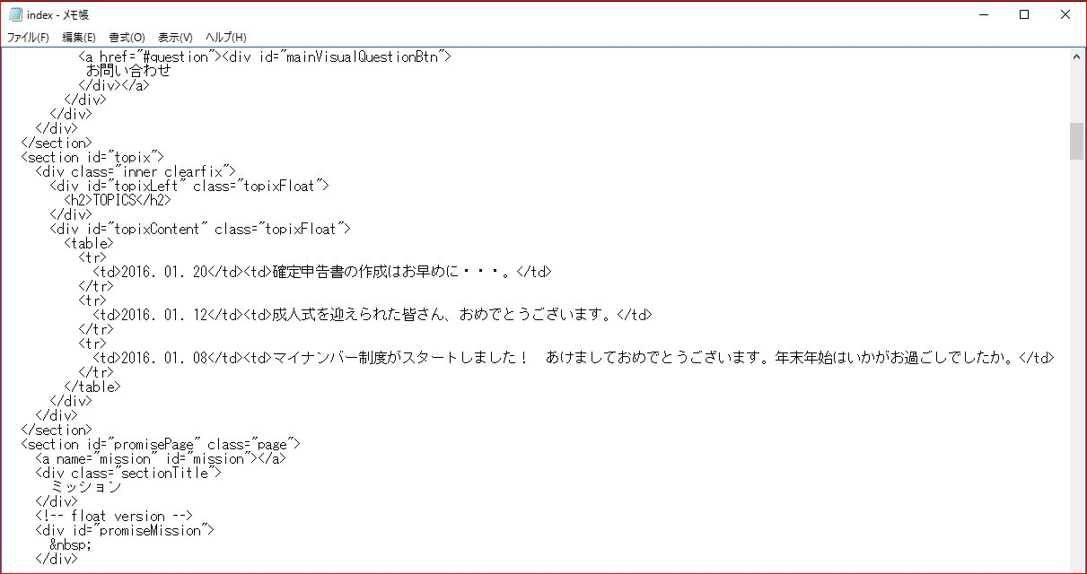
日本語ページTOP 更新マニュアル(PC)
1 はじめに
サーバーからhtmlファイルをダウンロードします。
ファイルの場所
/tgn-soleil.com/public_html/index.html
デスクトップにドロップするとダウンロードできます。
テキストエディタを開きます。(メモ張やTeraPadなど)

Slide 2


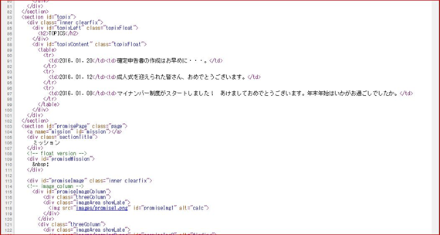

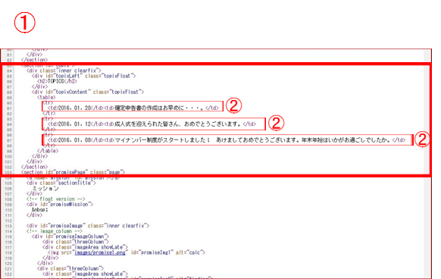
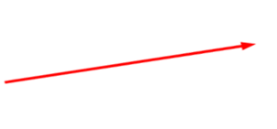
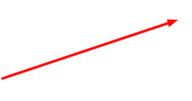
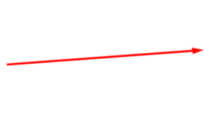
日本語ページTOP 更新マニュアル(PC)
2 TOPICESの更新
ファイル内83行目から102行目に書かれている①の中の日付と文言を書き換えます。
もしも、記入ミスなどをした時
のために記入前の日付と文言を
各<td>日付</td><td>文言</td>
の次の行にそれぞれ同じ内容を
コピーすることをお勧めします。
①の中の日付と文言の更新方法は下記の記載から行えます。
先ず①の中に存在する、
<td>日付</td>
の日付を書き換えます。
日付の更新と同様に、文言の更新も同じ方法で行うことができます。
<td>文言</td>
の内容を書き換えます。
書き換えが済んだら上書き保存
をします。

Slide 3
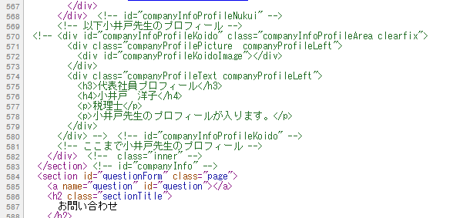


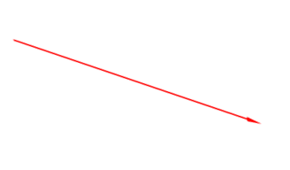
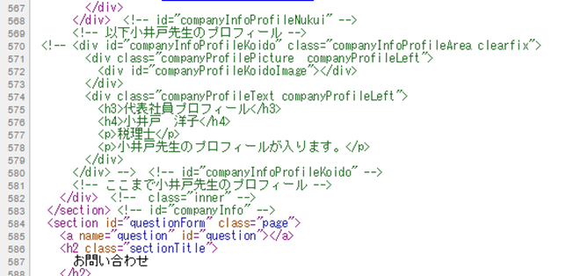

日本語ページTOP 更新マニュアル(PC)
3 プロフィールの更新
ファイル内の569行目～581行目が小井戸先生のプロフィール記載欄となります。
①の枠内にある
小井戸先生のプロフィー
ルが入ります。
と記載された部分にある
<p>(578行目)</p>の中を
本物のプロフィールへ修
正します。
②が済みましたら、570行目の先頭にある<!--と580行目の前にある-->の削除をして頂ければ、小井戸先生のプロフィール欄が表示されます。
小井戸先生の画像はimagesフォルダの中のprofile_koido.jpgに置きます。現在はバランス確認のために、横266ピクセル☓縦399ピクセルです。
サイズ調整はペイントでなど上記の大
きさで切り抜きます。
それができたら、アップロードです。
アップロードの方法は更新マニュアル
の最後に記載されています。
それが済みましたら、上書き保存をします。

Slide 4
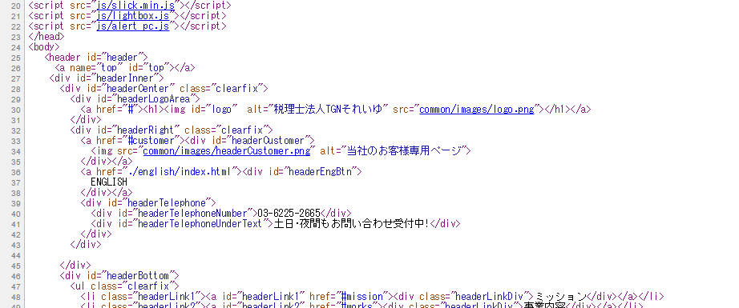

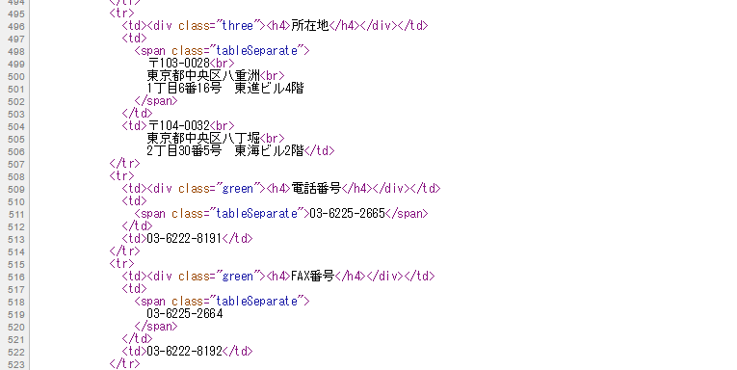
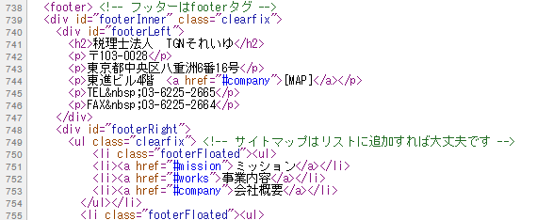
日本語ページTOP 更新マニュアル(PC)
4 電話番号、Fax、所在地の更新
40行目と511行目と513行目と745行目の赤枠で囲ってある、番号と住所を書き換えます。
それがで終わりましたら、上書き保存をしてアップロードをします。

Slide 5
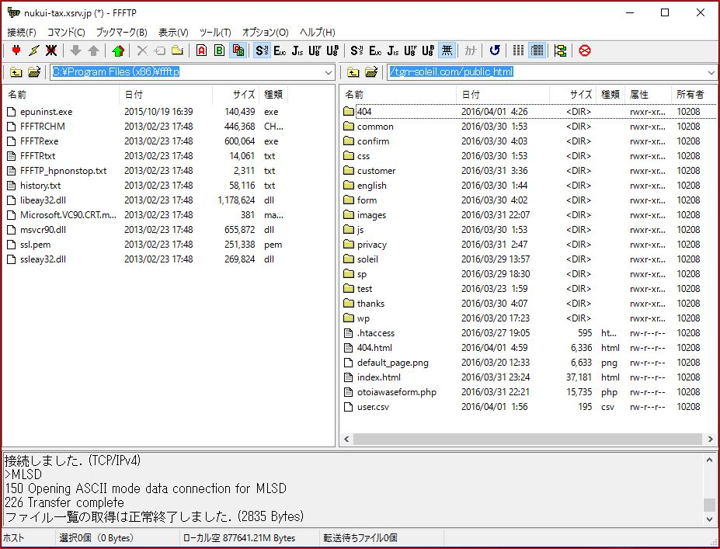

日本語ページTOP 更新マニュアル(PC)
5 アップロード方法
編集したファイルを上書き保存します。
最初にダウンロードした場所と同じ場所にファイルを上書きでアップロードします。
③ アップロード先は、
/tgn-soleil.com/public_html/index.html
小井戸先生の画像は
/tgn-soleil.com/public_html/images
以上の配置となります。

